Slide 1


第二章 质点动力学
研究对象：质点、质点系
研究内容：质点间的相互作用对其运
动状态的影响。
研究基础：以牛顿三定律为基础的经
典力学理论

Slide 2
2.1 牛顿运动定律
一、牛顿定律 (Newton’s law)
1.第一定律
任何物体都保持静止或匀速直线运动状态，直到其他物体的作用迫使它改变这种状态
提出惯性的概念，即：物体保持静止或匀速直线运动状态的特性称为惯性。
提出力的概念，即：力是外界物体施加的作用它是物体状态改变的原因。
定义了惯性参照系，即：在这种参照系中观测一个不受力作用的物体保持静止或匀速直线运动状态不变。

Slide 3
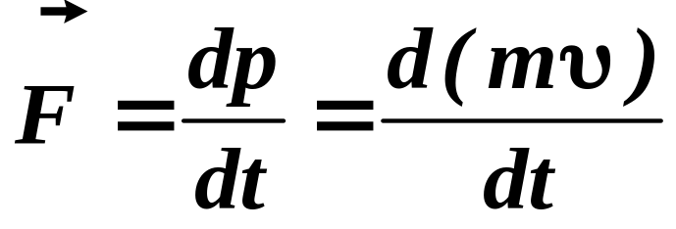
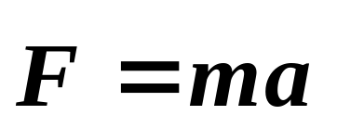

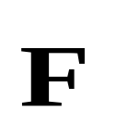
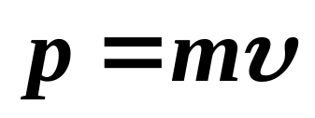
2.第二定律
运动量的变化与外力的作用成正比，并且发生在该力所沿的直线的方向上。
或
公式是瞬时关系， 是合外力；
公式中的运动量 称为质点的动量；
定义1式在相对论力学中仍然有效，定义2式只对低速运动物体适用；
公式定义的质量m反映了物体惯性的量度，称为惯性质量；

Slide 4
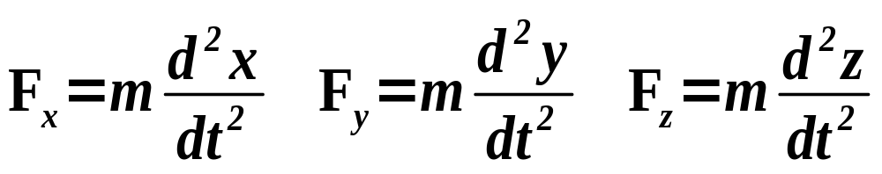
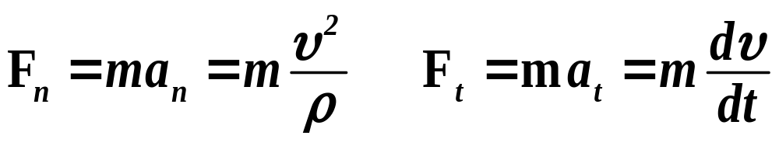

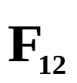
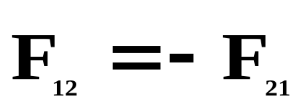
定律分量形式
直角坐标：
自然坐标：
3.第三定律
物体间的作用力和反作用力在同一直线上 大小相等而方向相反。
A
B
二力同时存在、同时消失、相互依存；
分别作用在两个物体上，不是平衡力；
作用力和反作用力具有相同性质。

Slide 5
二、牛顿定律的适用范围
1.牛顿定律只适用于惯性系
牛顿定律成立的参照系叫做惯性系。
牛顿定律不成立参照系叫做非惯性系。
2.牛顿定律只适用于低速宏观物体
低速：物体速度远低于光速.
宏观：物体尺寸远大于原子的尺度.
三、利用牛顿定律解题步骤
选惯性系，取隔离体。
受力分析，列矢量方程。
建立坐标，写投影方程。
求解分析。

Slide 6

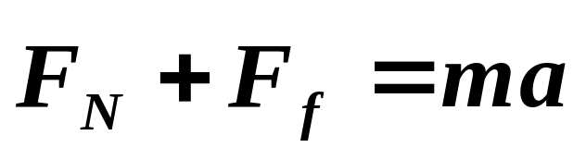
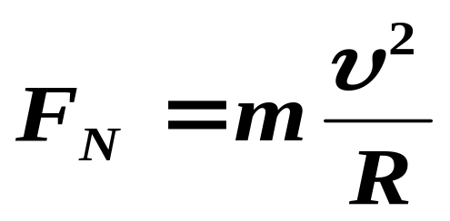
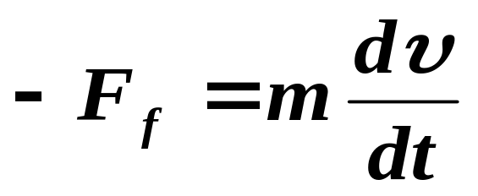
质量为m 的质点，可沿半径为R圆环的内壁运动，整个圆环水平地固定在一光滑桌面上。质点与环壁间摩擦系数为μ,初速率为υ₀，求任一时刻的速率。
t
F_{f}
解题步骤：
n
F_{N}
选地面参照系和隔离体：如图
R
O
分析受力，列出矢量方程：
选择自然，建立投影方程：

Slide 7
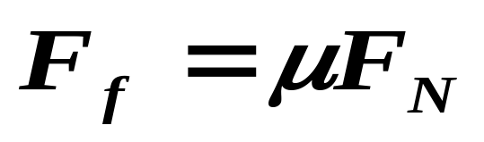
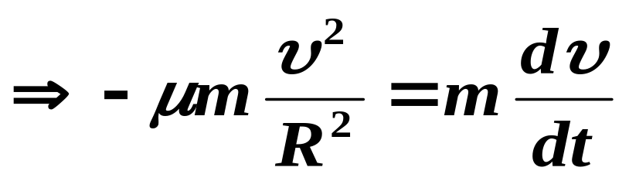
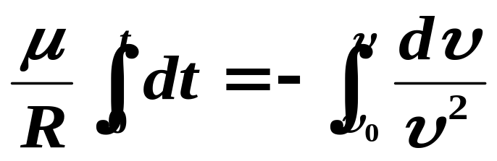
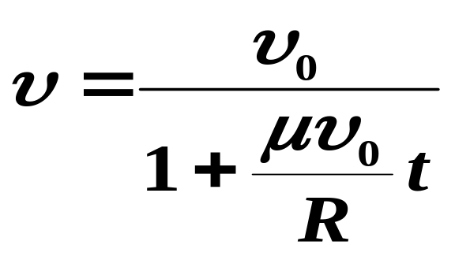
其中
t
F_{f}
求解分析：
n
F_{N}
R
O
积分得出
注意：在运动过程中，摩擦力是变化的。

Slide 8
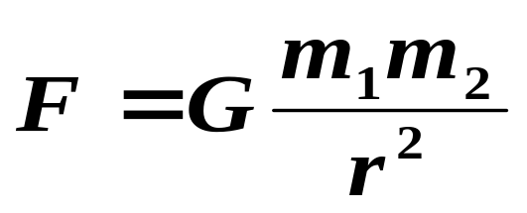

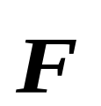


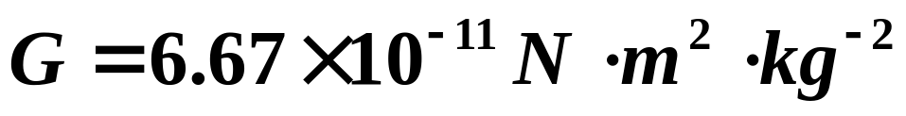
四、基本的自然力
自然界有四种基本力，其它力是其表现。
1.引力
指存在与任何两个物质质点之间的吸引力。
两个物质质点之间的引力由引力定律表示
G是引力常数，量值是
这里定义的物体质量反映了引力性质，称为引力质量。惯性质量与引力质量是等价的。

Slide 9
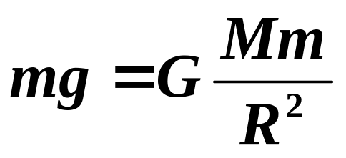
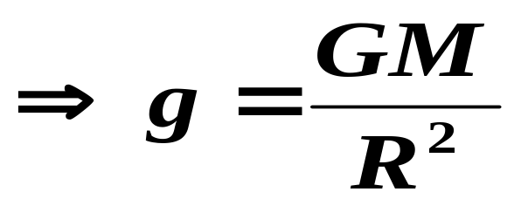
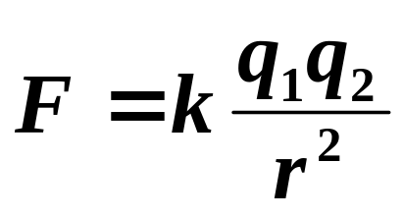


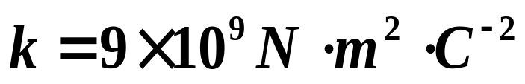
重力是地球对其表面物体的引力引起的，有
M、R是地球的质量和半径
理论上认为引力是“引力子”粒子作为媒介的
2.电磁力
带电粒子或物体间的作用力称为电磁力。
静止带电粒子间作用力由库仑定律决定
k是比例常数：
运动带电粒子间还存在磁力，与电力同源。

Slide 10
中性分子内部正负电荷有一定分布，对外部电荷作用没有抵消，导致分子之间仍有相互作用力。如弹力、摩擦力等，属电磁力。
电磁力是通过光子为媒介的
3.强力
存在与质子、中子等强子之间的作用力称为强力。
强力是短程力。大于1fm时，可忽略；小于1fm且大于0.4fm时，表现为引力；小于0.4fm，是斥力。
强力是夸克所带“色荷”之间作用力——色力的表现。

Slide 11

4.弱力
粒子之间的一种相互作用力，只在某些反应中（如β衰变）才显示出重要性。
综合
基本自然力的特征
力的种类
相互作用的物体
力的强度
力 程
引 力
一切质点
10^{－34} N
无限远
弱 力
大多数粒子
10^{－2} N
小于10^{－17}m
电磁力
电荷
10² N
无限远
强 力
核子、介子等
10⁴ N
10^{－15}m
电弱相互作用已经统一，正在努力建立4种相互作用的超统一理论。

Slide 12
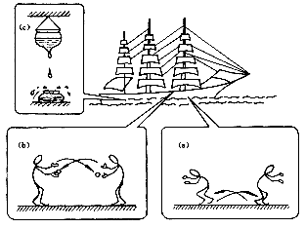
2.2 伽利略相对性原理和非惯性系
一、伽利略相对性原理
(Galileo Principle of Relativity)
—1632年伽利略航船实验，得出
在相对于惯性系作匀速直线运动的参照系中力学规律与惯性系相同
相对于惯性系作匀速直线运动的一切参照系都是惯性系
力学规律在所有惯性系中都是相同的，或惯性系对力学规律是等价的
二、伽利略变换(Galileo Transformations)

Slide 13


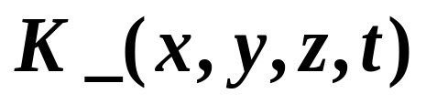
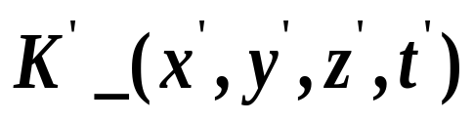


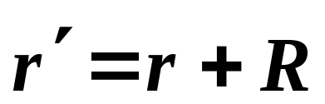
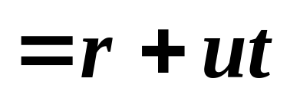
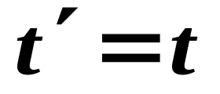


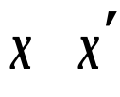




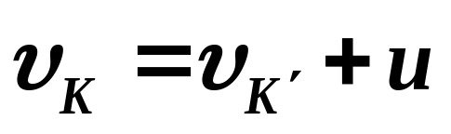

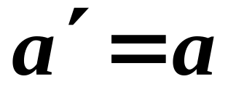
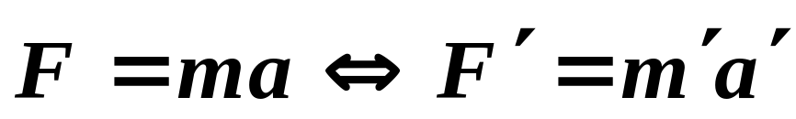
P点时空坐标：
y
P
反映了牛顿绝对空间和绝对
时间的经典时空理论。
z
时空的绝对性1
伽利略速度变换式为
表明运动的相对性。
—运动相对性
伽利略加速度变换式为
这是伽利略力学相对性原理。

Slide 14

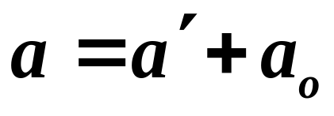
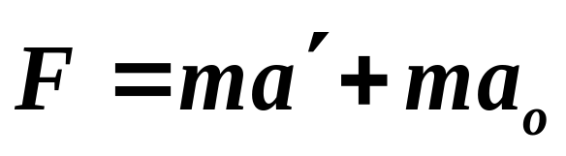
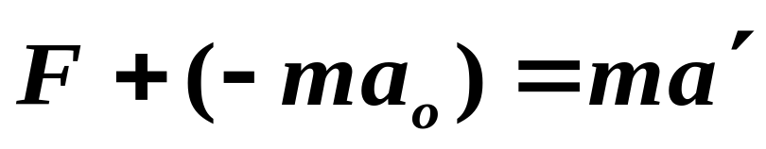

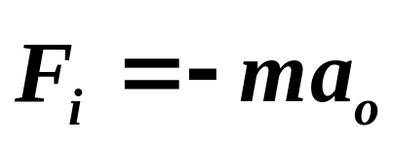
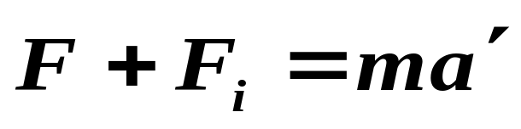
三、非惯性系(Non-Inertial Frame)
如图，由运动相对性得
y
P
在K系中应用牛顿定律
或写为
z
为使牛顿定律在 系形式成立，令
称为惯性力，牛顿定律在非惯性系中形式是
1.直线加速参照系的惯性力

Slide 15
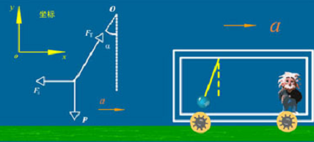

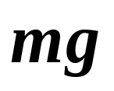
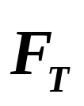

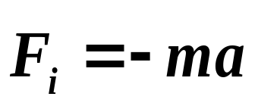

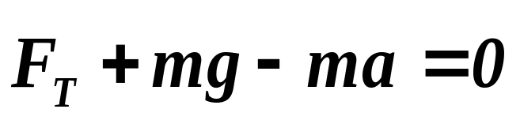

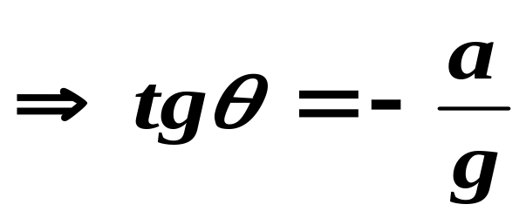
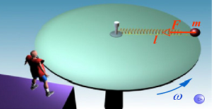

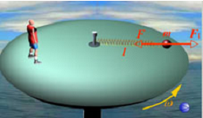

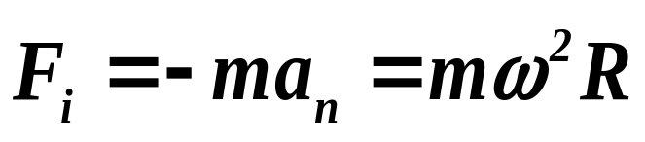
火车1
火车2
小球受重力 、拉力
和惯性力 ，且
2.匀速转动参照系中的惯性力
转盘1
转盘2
小球受拉力 、惯性离心力
而平衡，其中
—非惯性系问题

Slide 16
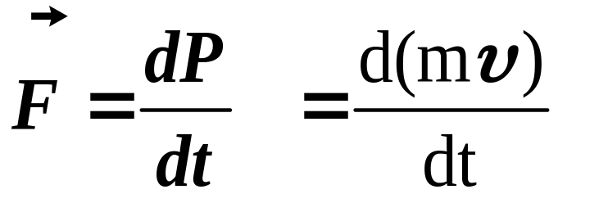
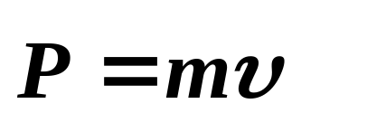
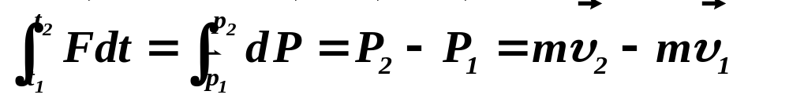
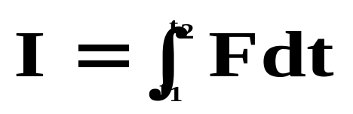
2.2 动量定理与动量守恒定律
一、质点动量定理
(Momentum Theorem for a particle)
由牛顿第二定律
式中，动量
是描述物体运动状态的量
冲量 ：力对时间的累积作用。
在作用时间内，合外力的冲量等于该质点在此时间内动量的增量。

Slide 17






—冲力问题
F
引入平均冲力
F(t)
由此确定碰撞、打击中的平均冲力。
o
动量定理由牛顿第二定律导出，它适用于惯性系中的一切力学过程。
在应用中一般采用分量形式：
冲量分量只改变该方向的动量分量，对其它方向无影响。

Slide 18









二、质点系的动量定理 动量守恒定律
(Momentum Theorem of a System of Particles
Principle of Conservation of Momentum)
质点系与系统，
内力与外力
1.质点系的动量定理
对两个质点系统
两式相加，注意

Slide 19




对n个质点构成系统有
或可写为
作用于系统的合外力的冲量等于系统动量的
增量。
2.动量守恒定律
当满足:
由动量定理得
系统合外力为零时，系统总动量保持不变。
—碰撞问题

Slide 20






两种守恒情况
一是
系统总动量收恒，
二是
该分量方向守恒，
系统内力不能使系统总动量发生改变，但可以系统内各物体的动量分布。例如炮弹发射。
内力>>外力，可用动量守恒求近似解。如爆炸、打击、碰撞等过程
动量守恒定律是物理学中普适规律之一。

Slide 21












三、运载火箭运动（Roket Propulsion)
忽略重力和空气阻力影响，火箭系统外力为零，有
积分得出
理论上 ，使火箭速度达到第一宇宙速度（7.9km/s),质量比要达到55左右。
如果考虑火箭重力影响，情况如何？

Slide 22










2.3 功 动能 动能定理
一、力的功（Work for a force)
恒力的功
变力的功
方法：曲线分段、以直代曲、视力
不变，各段算功，累计求和。
b
公式：
a

Slide 23





功是标量，有正负，决定于
功的计算
平面直角坐标：
平面自然坐标：
引入功率表示做功的快慢，其定义为

Slide 24


二、质点的动能定理（Kinetic Energy Theorem)
合外力对物体的功等于物体动能增量
合外力做正功，动能增加 反之亦然；
功是过程函数，动能是状态函数；功是动能变化的手段和量度。
动能定理提供一种计算功的简便方法，不论过程如何复杂，功只与始末动能有关。
功与动能的大小与参考系有关，但动能定理与参照系的选择无关。

Slide 25





2.4 保守力 势能
一、保守力的功（Work of Consevative Force)
重力的功
重力做功只与物体的始末位置有关，而与所经路径无关。
弹性力的功

Slide 26






k是弹簧的劲度系数
弹性力做功只与物体的始末位置有关， 而与所经路径无关。
万有引力的功

Slide 27








万有引力力做功只与物体的始末位置有关，而与所经路径无关。
保守力：
非保守力：

Slide 28





二、势能（Potential Energy）
保守力的功表示为状态函数之差
这个状态函数
称为势能。
三种势能
重力势能：
（地面为零点）
弹性势能：
（x=0为零点）
引力势能：
（无限远为零点）
势能只对保守力引入，势能属于系统

Slide 29


势能是相对位置函数，具有相对意义，与零点选取有关。然而势能差具有绝对意义
引入势能随坐标变化的函数曲线，三种势能曲线如下：
E_{p}
E_{p}
E_{p}
E_{p}=mgy
O
r
O
y
O
x

Slide 30




2.6 功能原理与机械能守恒定律
一、功能原理(Work-Energy Theorem)
1.质点系动能定理
n个质点系统,对其中第i个质点
作用于质点系的力所做的总功，等于质点系动能的增量。
2.质点系功能定理

Slide 31





式中
称为系统的机械能。
质点系的机械能的增量，等于所有外力与非保守内力的功的代数和。
注意质点动能定理、质点系动能定理、质点系功能原理三者的区别。
在应用功能原理时只需要考虑外力和非保守内力的功即可。

Slide 32


二、机械能守恒定律
(Law of Conservation of Mechanical Energy)
当满足
时，则有
当系统的外力和非保守内力做功的代数和为零时，系统的总机械能守恒。
在机械能守恒时，系统内势能与动能、不同形式的势能之间可以相互转换。
应用定律时要注意非保守内力影响。
—功能原理与机械能守恒问题

Slide 33
三、能量转换与守恒定律
(Law of Conservation of Energy)
能量既不能消灭，也不能创造，只能从一种形式转化为另一种形式，或从一个系统转移到另一个系统。

Slide 34







质点动力学知识链
牛顿第二定律
引入
引入 A,E_{k}
动量定理
动能定理
引入 E_{P}
功能原理
动量守恒定律
引入 E
机械能守恒定律

Slide 35

相对运动
返回

Slide 36

抛体分析
返回

Slide 37


直线加速系统中的惯性力
现象一
现象二
返回

Slide 38

转动加速系统中的惯性力
返回

Slide 39

冲力问题
返回

Slide 40


碰撞问题
台球碰撞
碰撞现象
返回

Slide 41

非保守内力做功问题
返回

Slide 42


1.瞬时效应：

Slide 43




质量为10kg的物体沿x轴无摩擦地运动，设t=0时，物体位于原点，速度为零。
1
[1]物体在力F=3+4t的作用下运动了3s，它的速度和加速度变为多大？
解：
[1]由牛顿定律

Slide 44



一质量为10kg的物体沿 x 轴无摩擦地运动，设t=0时，物体位于原点，速度为零。
[2]物体在力F=3+4x的作用下运动了3m，它的速度和加速度变为多大？
[2]

Slide 45








质量为m小球，从高出水面为h的A点自由落下。 若小球在水中的粘滞阻力与小球的运动速度成正比：f=kυ（k为常数）。它在水中受到的浮力为B，以小球垂直落入水中时为计时起点，求小球运动速度υ随时间t变化的表达式。
2
A
解：
h
其中：

Slide 46


2.时间积累 ：
3.空间积累 ：

Slide 47






1
一物体受合力为
（SI），做直
线运动，试问在第二个5秒内和第一个5秒内物体受冲量之比及动量增量之比各为多少？
解：设物体沿+x方向运动

Slide 48












2
一质量为2kg的物体在变力
作用由静止沿 x 轴运动，试求：<1>前2s内变力的功，<2>第1s末和第2s末的功率
解：
<1>
<2>

Slide 49








3
质量2kg物体，沿半径为4 m 的四分之一圆弧从a点由静止滑到b点，υ_{b} = 6 m/s，求从a到b点过程中摩擦力所做的功。
a
o
方法一：牛顿定律
解：
θ
b

Slide 50




质量2kg物体，沿半径为4m 的四分之一圆弧从a点由静止滑到b点，v_{b} = 6 m/s，求：从a到b点过程中摩擦力所做的功。
方法二:
应用动能定理
a
o
θ
b
应用功能原理如何？

Slide 51




4
质量为2kg物体受到力
作用，t=0时，
物体位于原点处
并静止。试求：
[1]t=2s时，物体速度的大小；
[2]前2s内此力的功。
[2]

Slide 52





质量为m的质点在外力作用于下，其运动方程为
5
试求：
[1]t=0和t=π/2ω时的速度；
[2]力在t₁=0到t₂=π/2ω这段时间内所作的功。
解：
[1]
[2]

Slide 53




质量为m的质点在外力F的作用下沿x轴运动，已知t=0时质点位于原点，且初始速度为零。力F随距离线性地减少，x=0时，F=F₀；x=L时，F=0。试求：质点在x=L处的速率。
6
解：
F
F₀
由已知
x = 0时，F = F₀；
x = L时，F = 0。
x
O
L

Slide 54




质量为m的质点在外力F的作用下沿x轴运动，已知t=0时质点位于原点，且初始速度为零。力F随距离线性地减少，x=0时，F=F₀；x=L时，F=0。试求：质点在x=L处的速率。
由牛顿第二定律
另由动能定理
也可解出相同结果

Slide 55





长为L，质量为m的匀质链条，置于桌面上，链条与桌面的摩擦系数为μ，下垂端的长度为a。在重力作用下，由静止开始下落，求链条完全滑离桌面时，重力，摩擦力的功。
7
解：
链条线密度是：
链条下落 y 长度时
重力为
摩擦力为

Slide 56





长为L，质量为m的匀质链条，置于桌面上，链条与桌面的摩擦系数为μ，下垂端的长度为a。在重力作用下，由静止开始下落，求链条完全滑离桌面时，重力，摩擦力的功。
重力的功是：
摩擦力的功是：

